Slide 1
§8.4 空间直线及其方程
直线的一般方程
直线的参数方程和对称方程
两直线的夹角
直线与平面的夹角

Slide 2



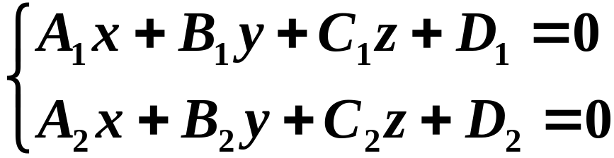




一、空间直线的一般方程
定义
空间直线可看成两平面的交线．
空间直线的一般方程
注：表示同一直线的一般方程不唯一。

Slide 3
确定空间直线的条件
由两个平面确定一条直线；
由空间的两点确定一条直线；
由空间的一点和一个方向来确定一条直线。

Slide 4








二、空间直线的参数方程与对称式方程
方向向量的定义：
如果一非零向量 平行于一条已知直线L，向量 称为直线L的方向向量．
//

Slide 5
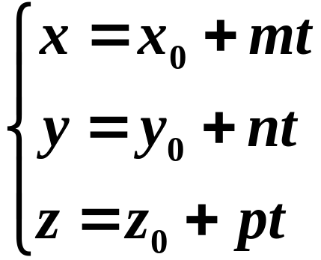
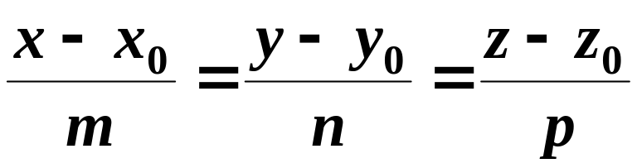
直线的参数方程
消去参数t，有
直线的对称式方程
直线的一组方向数
方向向量的余弦称为直线的方向余弦.

Slide 6
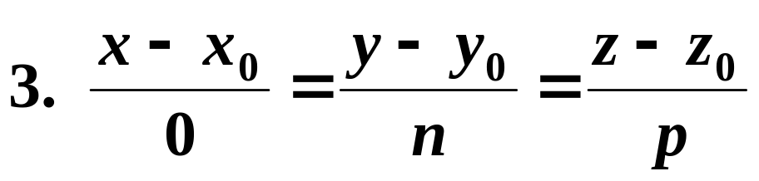
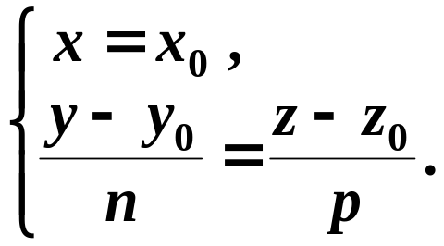
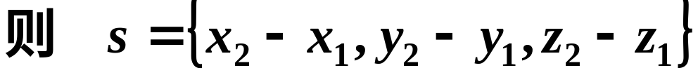
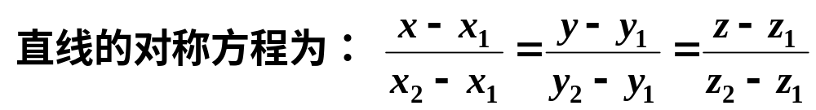
注：
1. 表示同一直线的对称方程不唯一；
2. 对称式方程可转化为一般方程 ;
理解为:
4. 任一条直线均可表示为对称式方程.

Slide 7
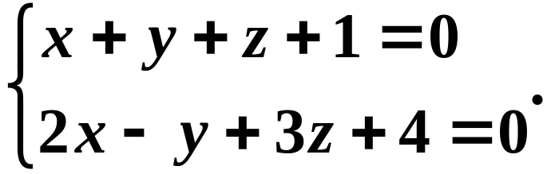

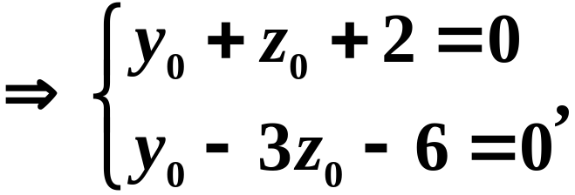



例1 用对称式方程及参数方程表示直线
解
在直线上任取一点
取
解得
点坐标

Slide 8


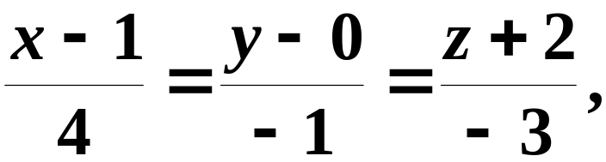
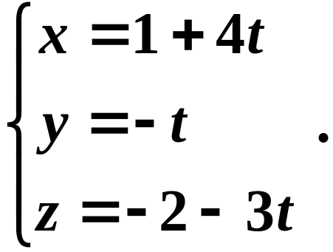
因所求直线与两平面的法向量都垂直
取
对称式方程
参数方程

Slide 9





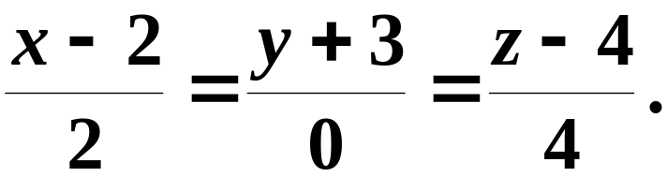
解
所以交点为
取
所求直线方程

Slide 10
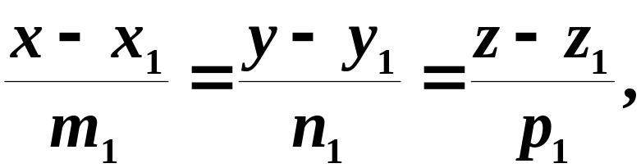

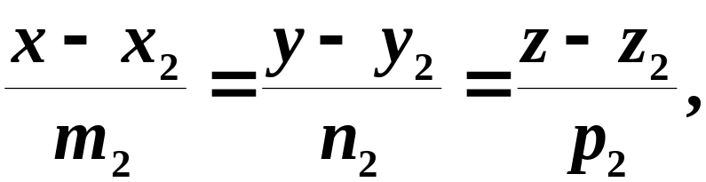

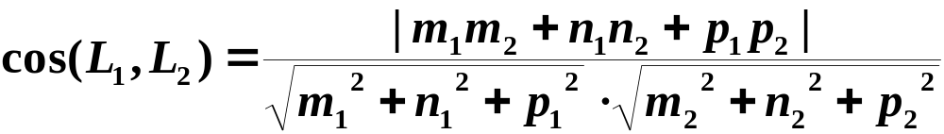
三、两直线的夹角
定义
两直线的方向向量的夹角称之.（锐角）
直线
直线
^
两直线的夹角公式

Slide 11

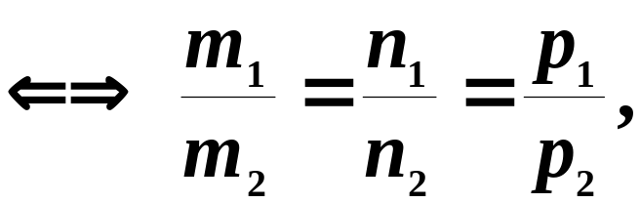






两直线的位置关系：
//
例如，
直线
直线

Slide 12
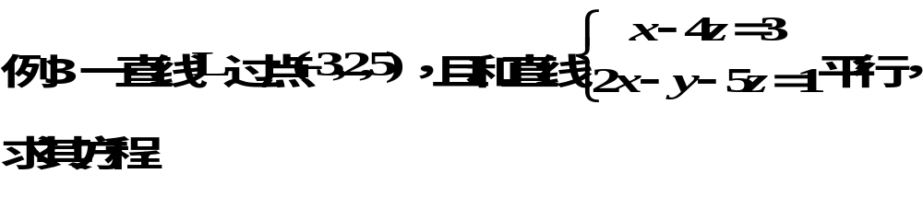
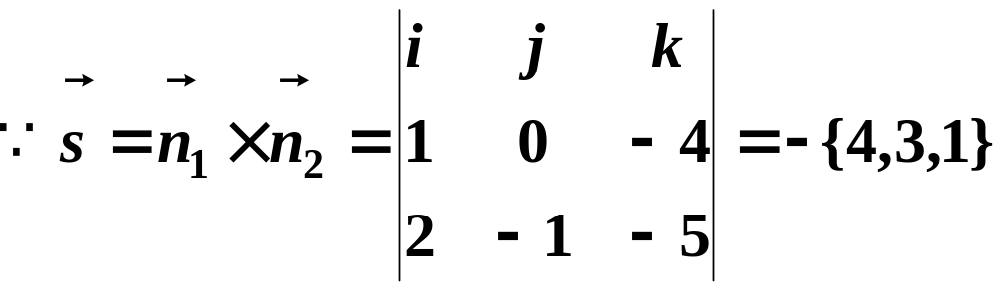
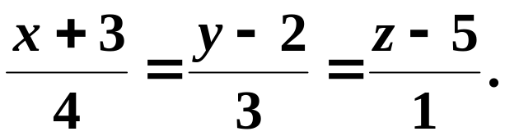

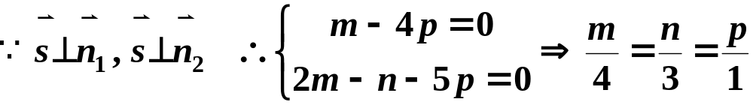

解
∴ 所求直线方程
方法2:设
………

Slide 13
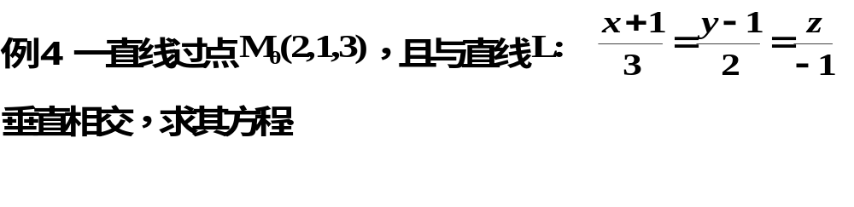


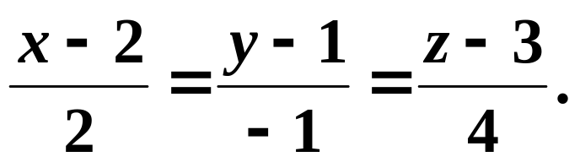
l
M₁
解
设所求直线为l , 先求两直线的交点。
L
过点M₀做平面垂直于直线L：
M₀
3x+2y-z=5
所以交点为
M₁(2/7, 13/7, -3/7)
取
所求直线方程

Slide 14



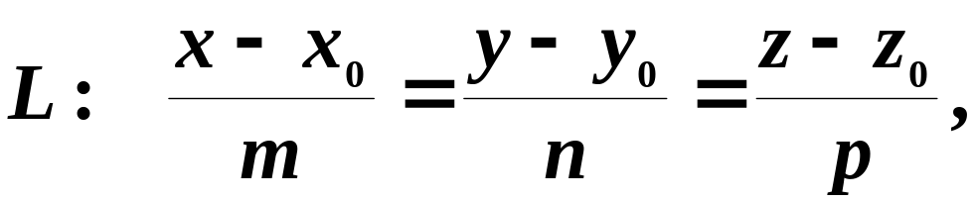

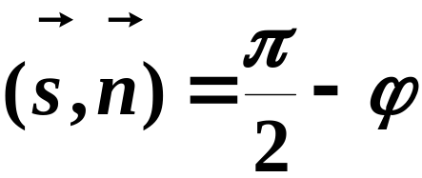
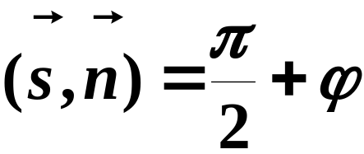
四、直线与平面的夹角
定义
直线和它在平面上的投影直线的夹角 称为直线与平面的夹角．
^
^

Slide 15


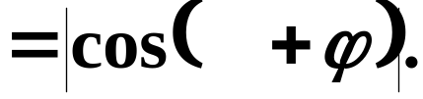
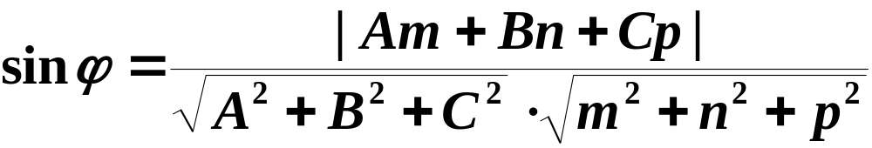
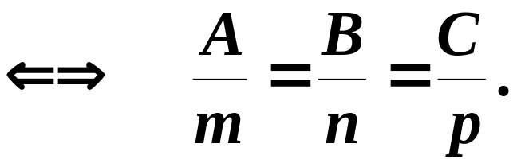


直线与平面的夹角公式
直线与平面的位置关系：
//

Slide 16
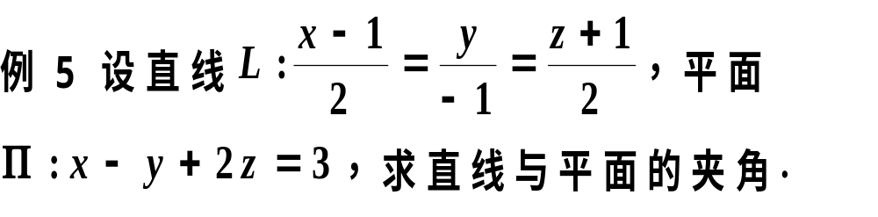


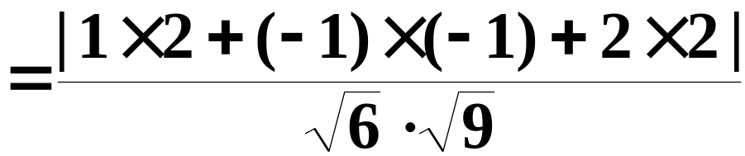
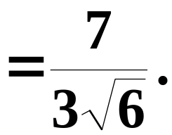
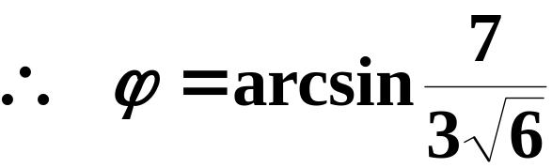
解
为所求夹角．

Slide 17
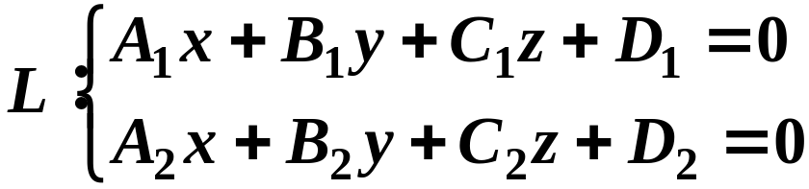
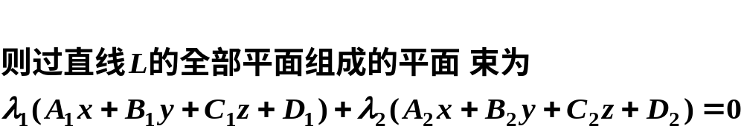

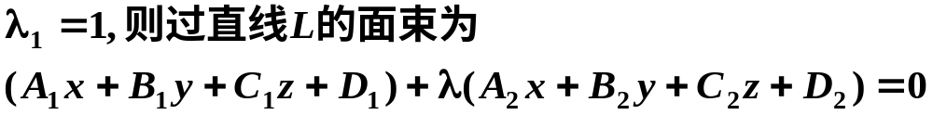
五、平面束

Slide 18
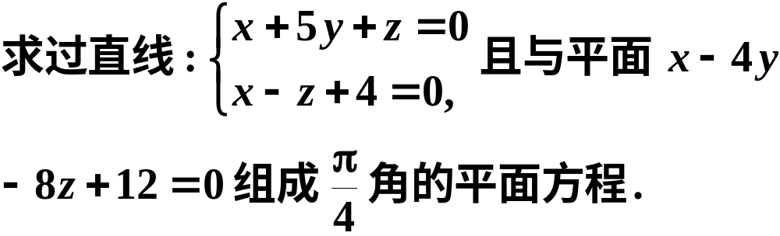

例6
解
过已知直线的平面束方程为

Slide 19
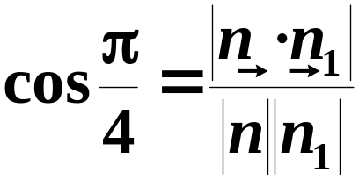
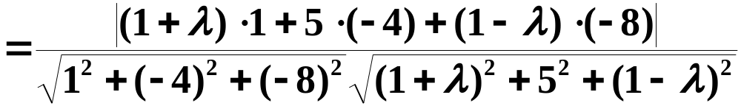
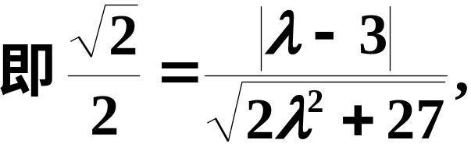
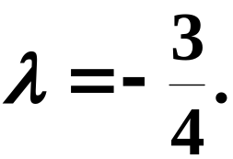

由题设知
由此解得
代回平面束方程为

Slide 20
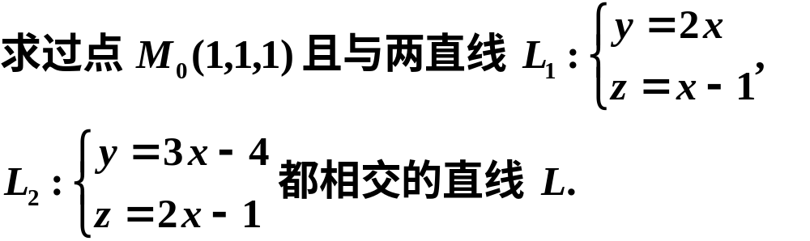
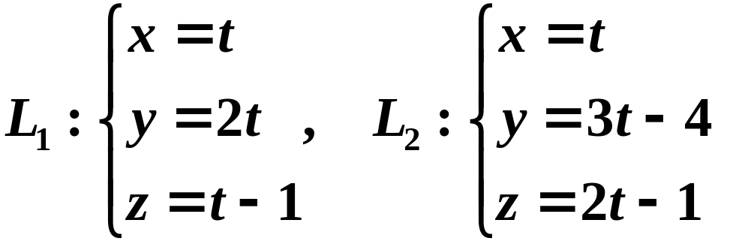
例7
解
将两已知直线方程化为参数方程为

Slide 21

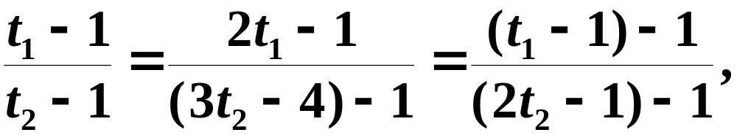



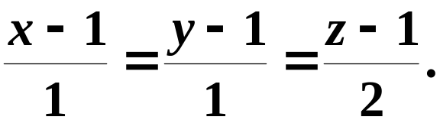
即有

Slide 22
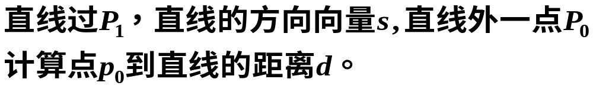

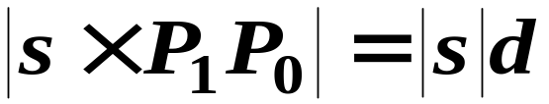

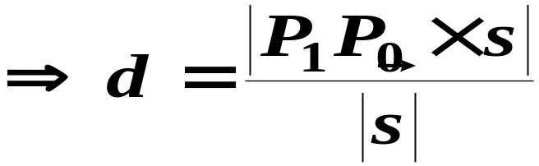





Slide 23


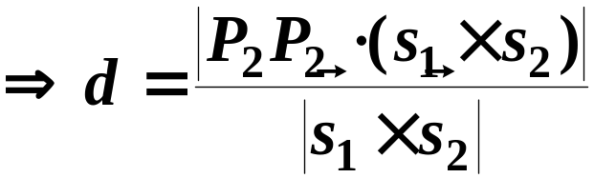





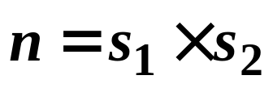
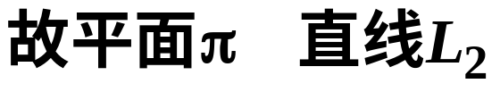
L₂
另法: 做一法向量
L₁
过直线L₁ 做平面π, 则法向量为
∥
，点P₂ 到平面π的距离就是 d .

Slide 24








Slide 25





例9 求直线L:
在平面
上的投影直线 L₁的方程。
解
L的方向向量为 s ={1,1, -1}， π 的法线向量为n={1, -1, 2}
经过L且垂直于 π 的平面 π₁的法线向量为
又因为π ₁经过L，故经过L上的点（1，0，1），所以
π₁ :
∴ L₁的方程:

Slide 26








Slide 27

思考题

Slide 28











思考题解答
且有
故当 时结论成立．

Slide 29



练习
一、填空题
1. 与两直线 及
都平行，且过原点的平面
[注] 所求平面的法线向量n和两直线的方向中向量都垂直，
故n={1,－1,1}

Slide 30


2. 过点M（1，2，－1）且与直线
垂直的平面方程是————。
[注] 已知直线的方向向量s={-1, 3, 1}，所求平面的法线向量
n//s，故取n=s建立点法式方程即可。

Slide 31




3. 已知两条直线的方程是
则过L₁且平行于L₂的平面方程是——————
[注] 所求平面的法线向量n={1,0, －1}×{2,1,1}={1, －3,1}

Slide 32

4. 设一平面经过原点及点（6， －3，2），且与平面
4x－y+2z=8 垂直，则此平面方程为——————
[注] 所求平面的法线向量
取n={2,2, －3}

Slide 33









二、选择题
1. 设有直线
与
则L₁与L₂的夹角为
[注] L₁和L₂的方向向量分别为 和

Slide 34


2. 设有直线
及平面
（C）
则直线L
（A）平行于π
（B）在π上
（C）垂直于π
（D）与π相交
[注] L的方向向量和π的法线向量平行。

